Slide 1

邵阳市基层政务公开
“标准化 规范化”
邵阳市行政审批服务局
2020年12月7日

Slide 2
目 录
01
前期调研准备
02
学习、理解和使用26个领域事项梳理标准指引
03
编制事项标准目录
04
建立工作群

Slide 3
1
前期调研准备

Slide 4

前期调研准备
学习理解《全面推进基层政务公开标准化规范化工作的指导意见》（国办发〔2019〕54号，2019年12月26日）
试点成果调研
存在“公开随意性大、公开内容质量不高、公开平台不统一、解读回应不到位、办事服务不透明等问题”
基本原则“标准引领、需求导向、依法依规、改革创新”
标准引领。运用试点成果，以全国统一、系统完备的基层政务公开标准体系为引领。
需求导向。全方位回应公众关切，涉及群众切身利益的事项必须应公开尽公开，能看到、易获取、用得上。
依法依规。履行政务公开法定职责。
改革创新。“互联网﹢政务”，全链条（【提示】集成发布、精准推送、智能查询、管理利用等）政府信息管理。

Slide 5
前期调研准备
八个主要任务
全面落实试点领域标准指引
编制完成其他领域标准指引
完善基层行政决策公众参与机制
推进基层政务公开平台规范化
规范政务公开工作流程
推进办事服务公开标准化
健全解读回应工作机制
推动基层政务公开标准化规范化向农村和社区延伸

Slide 6
前期调研准备
1、2020年底前编制完成本级政务公开事项标准目录，实行政务过程和结果全公开。
2、责任主体：基层政府（包括县、不设区的市、市辖区人民政府和乡镇人民政府、街道办事处）
对照国务院部门制定的26个试点领域标准指引：国土空间规划、重大建设项目、公共资源交易、财政预决算、安全生产、税收管理、征地补偿、国有土地上房屋征收、保障性住房、农村危房改造、环境保护、公共文化服务、公共法律服务、扶贫、救灾、食品药品监管、城市综合执法、就业创业、社会保险、社会救助、养老服务、户籍管理、涉农补贴、义务教育、医疗卫生、市政服务等。
编制目录要因地制宜、实事求是，体现地区和领域特点，避免公开事项及标准“一刀切”。结合本级政府权责清单和公共服务事项清单，全面梳理细化相关领域政务公开事项。
目录至少应包括公开事项的八个要素：名称、内容、依据、时限、主体、方式、渠道、公开对象等。
2020年“全面落实试点领域标准指引”的有关工作要求

Slide 7
前期调研准备
我市工作现状概述：
时间紧、任务重；业务性强、要求高
01
02
03
分步推进
分工梳理
监督考核
学习理解各领域的标准指引要求；逐个梳理出各领域政务公开事项，编制形成目录；明确细化事项的具体公开内容，经邵阳市推进政府职能转变和“放管服”改革协调小组（以下简称“市协调小组”）审定后予以公开展示。
各县市区的主体责任，保障人员和经费，负责事项梳理、目录编制和按要求公开。各相关市直部门的主管责任，负责本领域本系统的业务指导、释疑解惑和跟踪评估。市协调小组负责统筹协调、审定汇总和全市推广。
市协调小组负责指导协调、监督检查、考核评估。

Slide 8
2
学习、理解和使用26个领域事项梳理标准指引

Slide 9
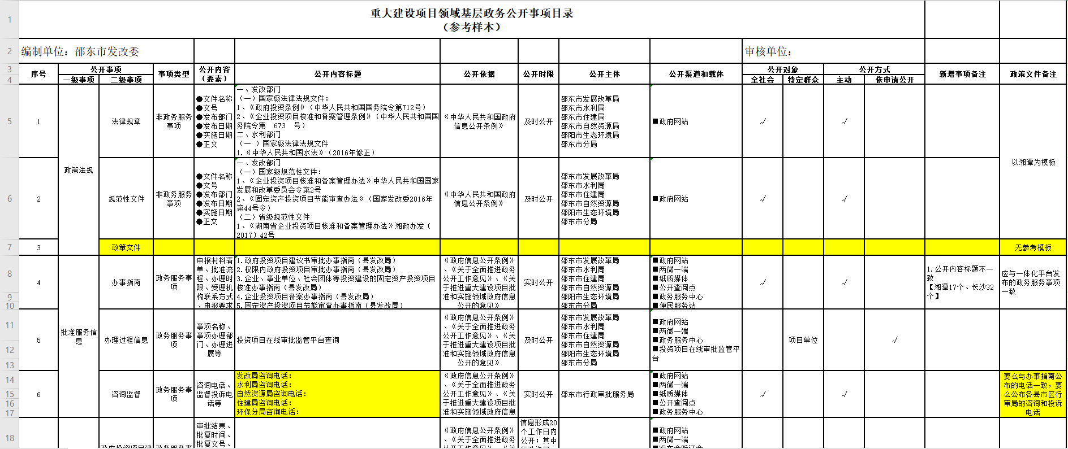
学习、理解和使用26个领域事项梳理标准指引
批准服务信息、批准结果信息、招标投标信息、征收土地信息、重大设计变更信息、施工有关信息、质量安全监督信息、竣工有关信息。（一级事项8个）
（一）重大项目建设
01
办事指南、办理过程信息、咨询监督、政府投资项目建议书审批、政府投资项目可行性研究报告审批、政府投资项目初步设计审批、企业投资项目核准、企业投资项目备案、节能审查、选址意见书、建设项目用地（用海）预审、建设项目环境影响评价审批、建设用地（含临时用地）规划许可证核发、建设工程规划许可证核发、乡村建设规划许可证核发、建筑工程施工许可证核发、招标事项审批核准结果、取水许可审批、生产建设项目水土保持方案审批、洪水影响评价审批、招标投标、征收土地信息、重大设计变更审批、施工管理服务、质量安全监督、竣工验收审批（备案）。（二级事项26个）
02
样本参照

Slide 10
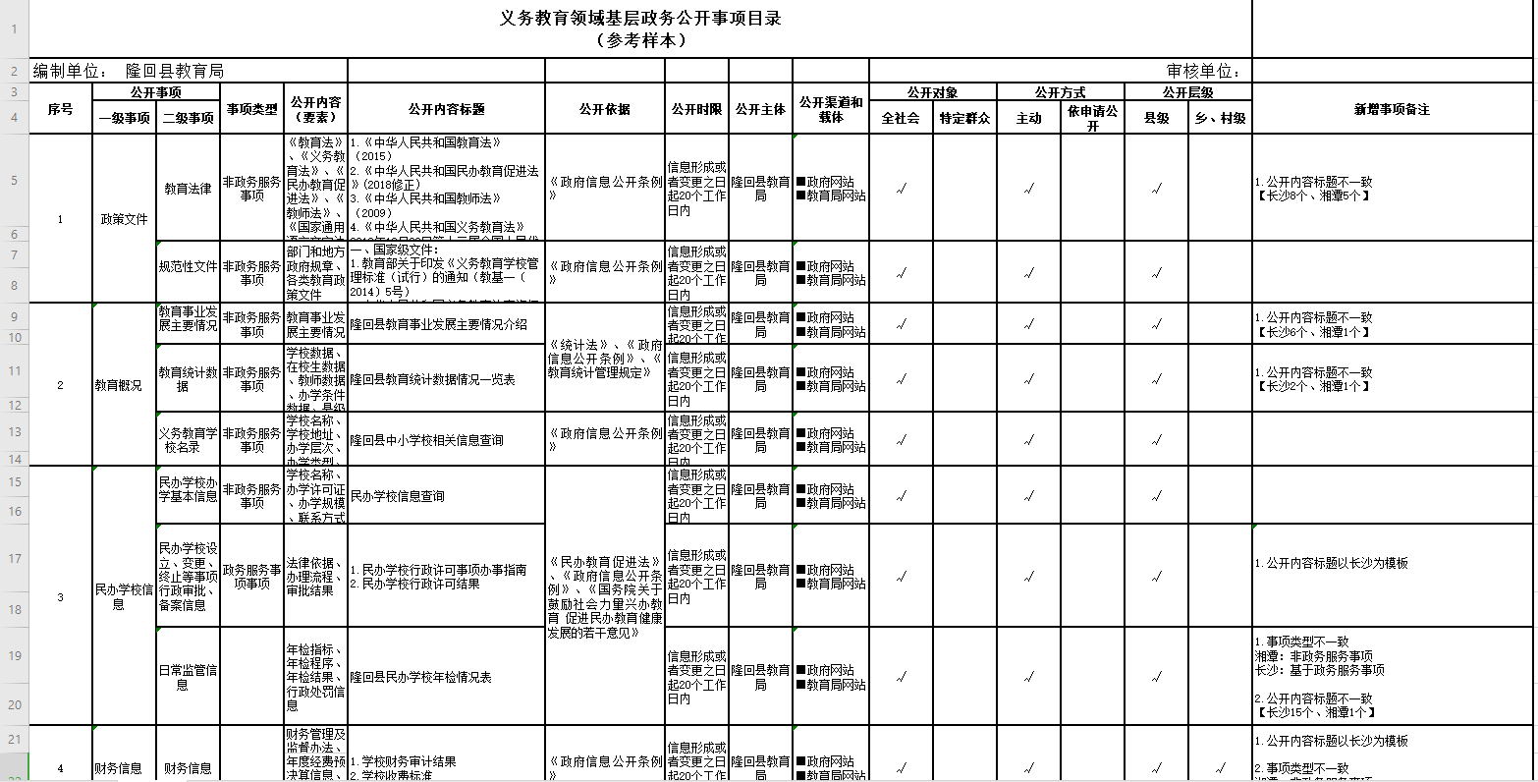
学习、理解和使用26个领域事项梳理标准指引
政策文件、教育概况、民办学校信息、财务信息、招生管理、学生管理、教师管理、重要政策执行情况、教育督导、校园安全。（一级事项10个）
01
（二）义务教育
02
教育法律、规范性文件、教育事业发展主要情况、义务教育学校名录、民办学校办学基本信息等。（二级事项35个）
调研湘潭义务教育领域“公开要素”增加了300多项的情况说明：
①湘潭的每个事项里面的要素全部细化，基本上都包含了【文件名称、文号、发布部门、实施日期、正文】从数量上来说就相对多点。
②湘潭二级事项新增了部门预算、部门决算。同时缺少教师管理-特岗教师招聘、教师管理-乡村教师生活补贴、教师管理-普通话培训及测试；重要政策执行情况-农村义务教育学生营养改造计划。可以根据实际情况主动增加二级事项，例如突出公开群众最需要的高频事项。但减少的事项必须相关部门出具依据，报上级主管部门、政务公开主管部门审核同意。减少事项如：湘潭市岳塘区教育局提供的义务教育领域的二级事项中不引用“普通话培训及测试”。
03
样本参照

Slide 11
3
编制事项标准目录

Slide 12
编制事项标准目录
编制事项标准目录和细化公开内容标题
表头梳理
以重大建设项目领域为例，公共资源交易领域表头相同。
以义务教育领域为例，其他24个领域的表头一致。

Slide 13

编制事项标准目录
明细公开内容
细化每个事项每类事项的公开内容条目（标题）。公开主体具体到责任部门（注意个别领域的特殊性、地区的差异性）。
重大建设项目领域
公共资源交易领域
牵头部门：发改部门
配合部门：住建、自规、水利、环保等部门配合。
牵头部门：发改部门
配合部门：住建、财政、自规、国资等部门配合。

Slide 14
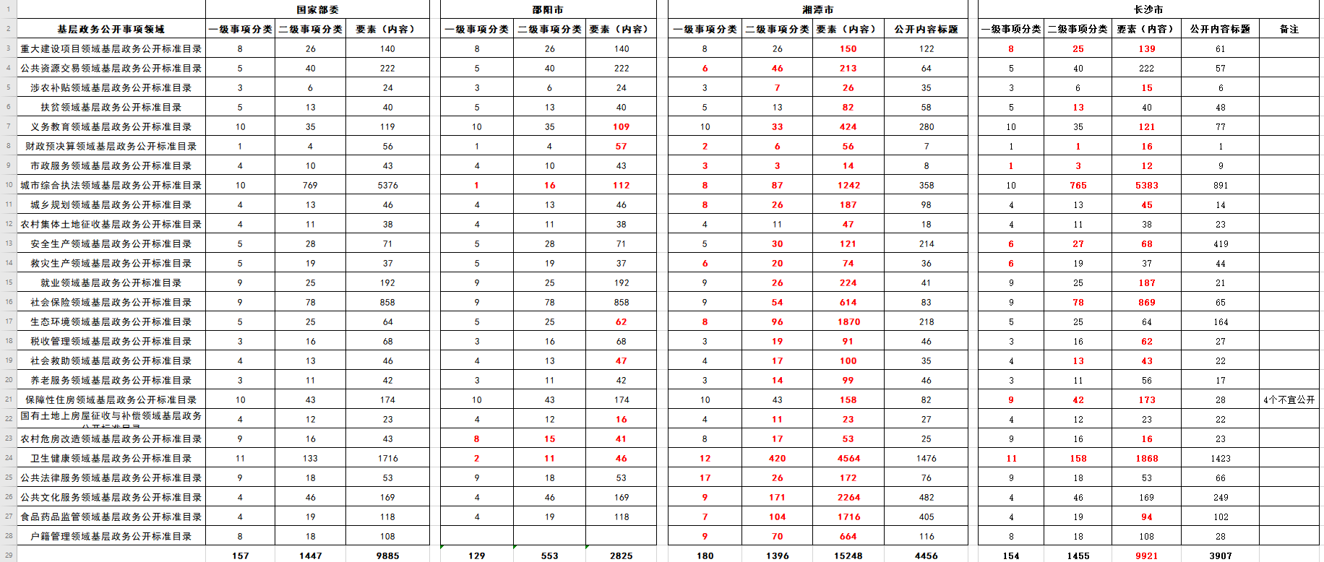
编制事项标准目录
现阶段工作面临的困难和问题
目前，国办26个试点领域标准指引经我市梳理、细化，其中一级事项157项，二级事项1447项，其中公开层级在县市区的政务服务事项1252项，非政务服务事项297项，权利在市级的事项约40项，累计包含的信息量达10万余条。
邵阳市和其他市州事项数据的对比

Slide 15

编制事项标准目录
运用好“互联网﹢政务服务”一体化平台
责任压实到位
以“权责法定、权责一致”为原则，根据前期梳理的权责清单，按政府各部门、街道（镇）的职责、权力进行分解，区分政务服务事项和非政务服务事项，明确责任主体；对于涉及多个部门的交叉事项，明确牵头部门和责任部门；在国家部委编制的公开目录基础上，识别、统一共性要素，结合基层实际修改个性要素，不搞“一刀切”；不引用的事项，相关部门出具依据，报上级主管部门、政务公开主管部门审核同意可以不予公开。

Slide 16
编制事项标准目录
政务公开与政务服务的深度融合
事项是指政务公开所需的事情项目，暂时归为两大类：政务服务事项；非政务服务事项。政务服务事项包含行政许可类；行政处罚类等。非政务服务事项包含政府信息类；中介服务类等。
这里重点介绍行政许可类、行政处罚类、中介服务类事项梳理的方法和原则：
行政许可事项梳理
行政处罚事项梳理
中介服务事项梳理
就是编制服务全过程的办事指南，填报在省一体化平台展示在网上，编制成标准化册子放在各级政务大厅，运用到实际工作中。这是强制性要求，不容改变。梳理好了，行政服务局要依法审査，审査依据是“三集中三到位”原则，提高行政效能原则，材料法定原则，逻辑合理原则，“最多跑一次”原则，“一件事一次办”原则。
就是指行政处罚权力运行的全流程公开，一般指公开执法依据，违法实事，处罚种类，自由裁量权基准，结果运用，救济渠道，执法人员信息等，都要一一告知行政相对人。
中介服务是指为交易活动提供咨询、价格评估、经济等行为的总称。主要涉及工程建设项目招标投标信息、政府采购信息等事项。

Slide 17
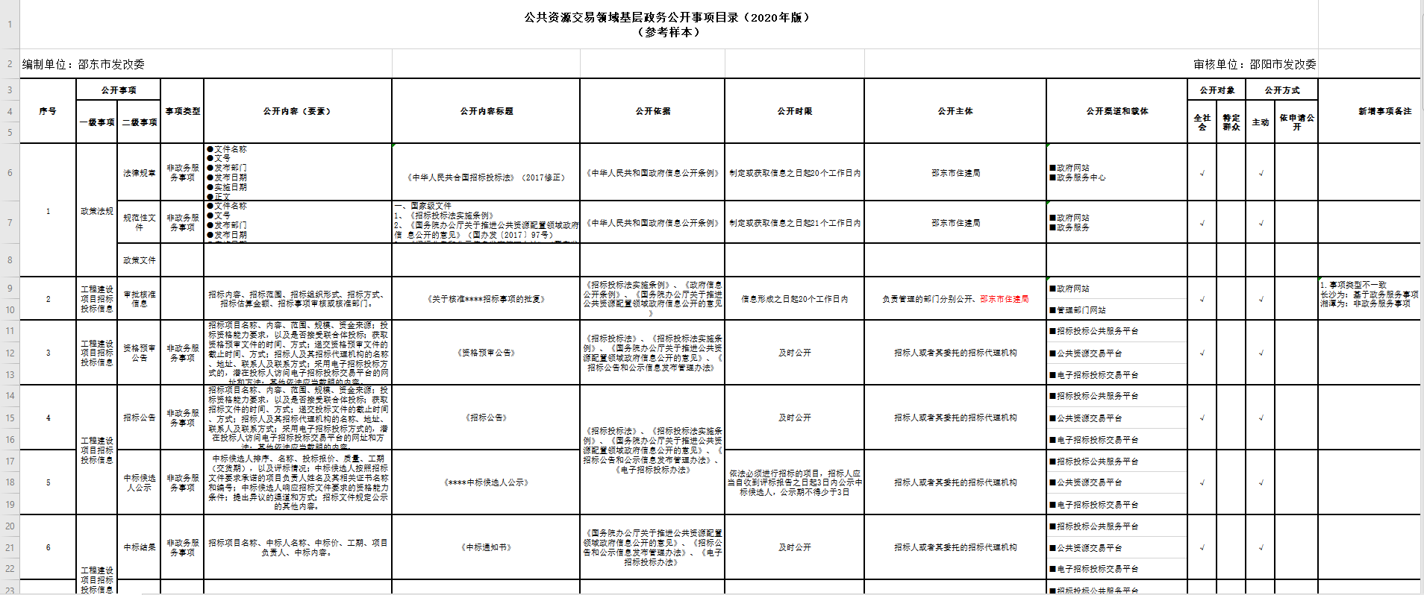
编制事项标准目录
公共资源交易
样本参照
工程建设项目招标投标信息、政府采购信息、国有土地使用权出让信息、矿业权出让信息、国有产权交易信息（一级事项5个）
审批核准信息、资格预审公告、招标公告、中标候选人公示、中标结果、合同订立信息、合同履行及变更信息等。（二级事项40个）
调研长沙市和湘潭市公共资源交易领域中介服务的情况说明：长沙市和湘潭市的中介服务事项都归属于非政务服务类。
01
02
03

Slide 18
4
建立工作群

Slide 19
建立工作群
扫码下载培训材料
本次业务培训会，市协调小组将动态汇编发布相关政策、标准和文献等；以便各县市区和市直相关部门对国省最新工作要求，开展调研学习。

Slide 20
建立工作群
开展三类培训
工作动态
03
（集中培训、分领域培训、网络视频培训）。包括建立信息员资料台账（包括单位名称、姓名、职务、手机号码），进行点对点指导等。
01
健全工作制度
建立四个机制
02
协调调度、督查督办、交办通报、考核问责。
完善八项制度
主动公开，依申请公开，保密审查，组织协调，年度报告，工作考核，社会评议，责任追究。
包括政府信息公开审查和源头认定机制；政府信息公开申请登记、审核、办理、答复、归档、发布等工作制度；解读方案、解读材料与政策文件同步组织、同步审签、同步部署工作机制；诉求回应机制；公众参与基层行政决策机制；基层政务公开与村（居）务公开协同发展机制等。

Slide 21
建立工作群
线上平台建设
统一开发建设“一专栏多后台”，打造邵阳特色的“基层政务公开网上地图”，打造线上专栏“一张图”。
统一开发标准
统筹栏目管理
包括统一专栏名称、专栏风格、功能设置、公开内容等）。基于全市统一开发的“邵阳市基层政务公开专栏”，主动对接“邵阳市政府门户网站后台”、“湖南省‘互联网﹢政务服务’一体化平台后台”、“邵阳市数据共享交换平台后台”等平台的服务接口和公开数据；通过技术开发分开从多个平台进行后台抓取和填报，实现数据同源发布，能更好实现公开事项目录内容在政府门户网站集中展现。
规范网站栏目的总体要求、业务需求、内容梳理、数据接入和发布形式等；提供综合搜索功能的筛选过滤（包括人员联络、账号申请和权限管理，分配、开通使用专栏后台查询工具等）；关联其他互动业务数据（如调查征集、市长信箱、依申请等）；对专栏注册用户数和访问量，进行综合统计和制作考核佐证，支撑网站常态化监测和稿件采编发的相关问题整改；有效减轻基层负担，节省行政资源。
统筹市县联动
类似亮点做法
统筹全市基层政务公开线上专栏建设工作，解决因政府网站集约化，基层政府没有网站后台服务器的制约条件；市级归集26个领域信息，设置“公开地图”，县市区设置专栏导航，配置智能检索，融合“我要办”“我要看”“我要查”“我要评”。
长沙市统一开发建设“一专栏两后台”（即“长沙市基层政务公开专栏”“湖南省‘互联网﹢政务服务’一体化平台后台”“政府门户网站后台”），形成了“1﹢9”基层政务公开专栏框架（即1个市级专栏﹢9个区县（市）专栏）。

Slide 22
建立工作群
线下渠道建设
重点领域延伸公开
因地制宜创新公开
如长沙市岳麓区聚焦产业创特色专区，在22个重点楼宇工作站拓展政务公开服务，创新推出需求清单、资源清单、服务清单等“三单”。实行定期走访制、联席会议制、台账对接制、前置审核制等“四制”。主动公布产业、人才、重大建设项目的批准和实施情况、重点行业监督检査等信息873条，在信用体系建设中，推送到“信用长沙”信用平台的相关信息共54844条。
设立政务公开专区
进行设计和统一规范，配备电脑、打印机等政府信息查询（获取)设施，摆放办事服务指南、“一件事一次办”办事一本通和政府公报等，做到统一标识、统一设施、统一功能，提供信息查询、公开申请、办事咨询等服务。
网格赋能基层社会治理，将公开内容送到家门口。

Slide 23
建立工作群
探索创新
线下渠道建设
不定期简报
延伸平台传播
对八大内容明细，进行常态化监测、查漏补缺和持续完善。即公开事项的名称【一级事项，二级事项】，内容（要素），依据，时限，主体，方式【主动，依申请公开】，渠道和载体，公开对象【全社会，特定群众】。也欢迎大家积极报送亮点特色工作及经验材料。
充分发挥政务新媒体、12345政务热线、政策解读专栏、LED显示屏、手机短信、村（社区）公开栏、基层综合窗等渠道作用，实现多元化传播、全方位覆盖；加强政务信息资源的标准化、信息化管理，充分借助网络技术优势，有效降低管理成本、提高管理效率。
02
综合查询，全文检索
提取通用条件进行综合查询，全文检索筛选过滤公开事项，查询条件包括公开依据（《政府信息公开条例》、《关于全面推进政务公开工作意见》、国办《关于推进重大建设项目批准和实施领域政府信息公开的意见》等），公开渠道和载体，公开对象（全社会、特定群众），公开方式（主动、依申请公开），公开时限（信息形成20个工作日内公开；行政许可、行政处罚事项应自作出行政决定之日起7个工作日内公示等），高频事项等。
01
03

Slide 24
感谢各位的聆听！

